Slide 1
2018 ОНД ХЭРЭГЖҮҮЛЭХ ТӨСӨЛ, АРГА ХЭМЖЭЭ
НИЙСЛЭЛИЙН ЗАСАГ ДАРГЫН ТАМГЫН ГАЗАР
НИЙСЛЭЛИЙН АВТО ЗАМЫН ХӨГЖЛИЙН ГАЗАР
2018он

Slide 2
1. НИЙСЛЭЛ ХОТОД 2018 ОНД ТӨЛӨВЛӨЖ БУЙ АВТО ЗАМ, ЗАМЫН БАЙГУУЛАМЖИЙН ТӨСӨЛ, АРГА ХЭМЖЭЭНИЙ ТӨСЛИЙН ТАНИЛЦУУЛГА
Улаанбаатар хотод 2018 онд гадаадын зээл тусламж, нийслэлийн замын сан гэсэн 2 эх үүсвэрээр нийт 29 төсөл, арга хэмжээг төлөвлөж улмаар шинээр болон шинэчлэлтээр нийт 7.24 км авто зам тус тус барихаар төлөвлөж байна.
Үүнд:
Нийслэлийн замын сангийн хөрөнгөөр 25
Гадаадын зээл тусламжаар 4
төсөл, арга хэмжээ.
Нийслэлийн замын сангийн хөрөнгө ору улалтаар хэрэгжүүлэх зам, замын байгууламжийн төсөл, арга хэмжээ
Нийслэлийн Авто замын санд төвлөрсөн 36.86 тэрбум төгрөгийг “Авто замын тухай хууль”-ийн дагуу нийслэлийн авто зам, замын байгууламжийн засвар арчлалт, шинэчлэлтийн ажилд төлөвлөсөн.
Нийт 25 төсөл арга хэмжээг дараахь 3 чиглэлээр хэрэгжүүлнэ. Үүнд:
А. Авто зам, замын байгууламж шинээр барих болон шинэчлэлтийн 8 төсөлд нийт 19.21 тэрбум төгрөг
Шилжих - 6 ажилд 8.47 тэрбум төгрөг
Шинэ - 2 ажилд 10.74 тэрбум төгрөг
Б. Зам, замын байгууламжийн засвар арчлалтын 12 төсөлд нийт 14.35 тэрбум төгрөг
В. Бусад ажилд 5 төсөл нийт 3.31 тэрбум төгрөг.

Slide 3
№ | Төсөл, арга хэмжээний нэр, хүчин чадал, байршил | Хугацаа | 2017 оны ХБГ |  | 2018 оны төсөл |  | Тайлбар
 |  |  | Төсөвт өртөг | 2017 онд санхүүж-сэн | Төсөвт өртөг | 2018 онд санхүү-жих
II | НИЙСЛЭЛИЙН ЗАМЫН САНГИЙН ХӨРӨНГӨ ОРУУЛАЛТ |  | 34,424.4 | 27,590.5 | 62,955.6 | 36,862.9
А | Авто зам, замын байгууламж шинээр барих болон шинэчлэлтийн ажил |  | 17,160.6 | 10,326.8 | 43,449.8 | 18,907.1
 | Шилжих |  | 13,826.5 | 6,992.7 | 15,457.8 | 8,465.1
1 | Гадна тойруу буюу 3 дугаар тойрог замын 3 дугаар хэсгийн авто зам, гүүрийн барилгын ажлыг үргэлжлүүлэн барих. | 2017-2018 | 6,353.4 | 2,000.0 | 6,353.4 | 4,353.4
2 | БЗД, 1, 4-р хороо, Их тойруу, Токиогийн гудамж ба Дарь Эхийн гудамжны зүүн талд 48-р сургуулийн явган хүнд зориулсан гүүрэн гарцын нэмэгдэл ажил | 2017-2018 |  | 847.9 | 1,214.2 | 366.3
3 | Гадна тойруугийн 4 дүгээр хэсгийн Дарь-Эхийн авто замаас Ганцхудаг, Цагаан даваа чиглэлийн 3.0 км авто зам /БЗД/ | 2017-2018 | 2,904.3 | 897.1 | 2,904.3 | 2,007.2 | Тус зам баригдсанаар гадна тойруу замын 3, 4-р хэсэг буюу Хайлаастын уулзвараас Доржийн гудамжны Монелын уулзвар хүртэл бүрэн замтай болж холбогдох тул тойрог замын хөдөлгөөн бий болж түгжрэл буурна.
4 | Даваажав, Дамдин, Найрамдлын гудамжны авто замын өргөтгөл, шинэчлэлтийн ажил /1.4 км/ /НД/ | 2017-2018 | 2,862.8 | 1,541.7 | 2,900.8 | 1,359.1 | 2017 онд баригдсан. Нэмэлт 38 сая төг-ийг 2018 оны төсөвт үлдэгдэл төсөвт өртөгтэй нь цуг суулгав
5 | Богд Жавзандамбын гудамжны уулзварын өргөтгөл, шинэчлэлтийн нэмэлт ажил /ХУД, 15 дугаар хороо/ | 2017-2018 | 1,706.0 | 1,706.0 | 1,929.4 | 223.4 | Зураг төсөвт тусгагдаагүй нэмэлт /дулааны шугам сүлжээг хүчитгэх, сувагшил хийх, гэрэлтүүлэг/ ажил
6 | Ажилчны гудамж, ТЭЦ-3-ын баруун талын авто зам /330 м/ /ХУД/ | 2015-2018 |  |  | 155.7 | 155.7 | Чингэлтэй дүүргийн иргэний хэргийн анхан шатны шүүхийн 2017.04.12-ны 182/ШШ201/00779 дугаар шүүхийн шийдвэр гарсан. /2015 онд баригдсан авто зам/

Slide 4
№ | Төсөл, арга хэмжээний нэр, хүчин чадал, байршил | Хугацаа | 2017 оны ХБГ |  | 2018 оны төсөл |  | Тайлбар
 |  |  | Төсөвт өртөг | 2017 онд санхүүж-сэн | Төсөвт өртөг | 2018 онд санхүү-жих
 | Шинэ |  | 3,334.1 | 3,334.1 | 27,992.0 | 10,442.0
1 | Зүүн 4 замын гүүрэн гарцын барилга | 2018-2020 |  |  | 25,000.0 | 8,000.0 | Энхтайваны өргөн чөлөө, Нам Ян Жүгийн гудамжны хөдөлгөөний ачааллыг хуваарилж, түгжрэлийг бууруулна. /нийт төсөвт өртөг 10 сая ам.доллар/
2 | Туслах гудамж замууд болон орон сууцны хороолол доторх холбоос замуудыг шинээр барих, шинэчлэх. | 2018 | 3,334.1 | 3,334.1 | 2,992.0 | 2,442.0 | Авто зам 3.0 км, явган зам 1.0 км
Б | Авто зам, замын байгууламжийн засвар, арчлалт |  | 14,558.0 | 14,558.0 | 17,100.0 | 15,550.0
1 | Гэр хорооллын доторх авто замын засвар, холбоос шинэ зам | 2018 | 3,800.0 | 3,800.0 | 5,060.0 | 3,510.0 | Авто зам 5.09 км
2 | Хотын авто зам, замын байгууламжийн засвар, арчлалт | 2018 | 3,810.7 | 3,810.7 | 4,350.0 | 4,350.0 | -
3 | Сургууль орчмын хөдөлгөөний аюулгүй байдлыг сайжруулах ажил | 2018 | 820.4 | 820.4 | 500.0 | 500.0
4 | Авто замын хөдөлгөөн зохицуулах гэрэл дохионы засвар арчлалт хийх, шилэн кабель татах ажил | 2018 | 997.4 | 997.4 | 1,000.0 | 1,000.0
5 | Гүүр, хоолой, туннеллын засварын ажил | 2018 | 1,000.0 | 1,000.0 | 1,000.0 | 1,000.0
6 | Авто замын тэмдэглэгээний ажил | 2018 | 1,979.7 | 1,979.7 | 2,500.0 | 2,500.0
7 | Замын ус зайлуулах шугам, худгийн засвар, өргөтгөл | 2018 | 1,000.0 | 1,000.0 | 1,500.0 | 1,500.0
8 | Авто замын тэмдэг, хайс тоноглолын ажил | 2018 | 500.0 | 500.0 | 500.0 | 500.0
9 | Нийтийн тээврийн хэрэгслэлийн зориулалтын зогсоол | 2018 | 300.0 | 300.0 | 300.0 | 300.0
10 | Багануур дүүргийн авто замын засвар | 2018 | 162.9 | 162.9 | 170.0 | 170.0
11 | Багахангай дүүргийн авто замын засвар | 2018 | 24.5 | 24.5 | 50.0 | 50.0
12 | Налайх дүүргийн авто замын засвар | 2018 | 162.4 | 162.4 | 170.0 | 170.0

Slide 5
№ | Төсөл, арга хэмжээний нэр, хүчин чадал, байршил | Хугацаа | 2017 оны ХБГ |  | 2018 оны төсөл |  | Тайлбар
 |  |  | Төсөвт өртөг | 2017 онд санхүүж-сэн | Төсөвт өртөг | 2018 онд санхүү-жих
В | Бусад |  | 2,705.8 | 2,705.8 | 2,405.8 | 2,405.8
1 | Авто тээврийн хэрэгслийн улсын үзлэг, тооллого | 2018 | 521.9 | 521.9 | 625.0 | 625.0
2 | Авто замын сүлжээний мэдээллийн сангийн баяжуулалт хийх | 2018 | 946.6 | 946.6 | 100.0 | 100.0
3 | Нийслэлийн Авто замын хөгжлийн газрын Материал шинжилгээний лабораторт шаардлагатай тоног төхөөрөмж, багаж хэрэгсэл | 2018 | 84.0 | 84.0 | 100.0 | 100.0
4 | Улаанбаатар хотын гол гудамж замын болон явган зорчигчийн хөдөлгөөний эрчмийн ээлжит тооллого | 2018 | 99.3 | 99.3 | 50.0 | 50.0
5 | Магадлашгүй ажил | 2018 | 1,054.0 | 1,054.0 | 1,530.8 | 1,530.8
 | НИЙТ |  | 34,424.4 | 27,590.5 | 62,955.6 | 36,862.9

Slide 6
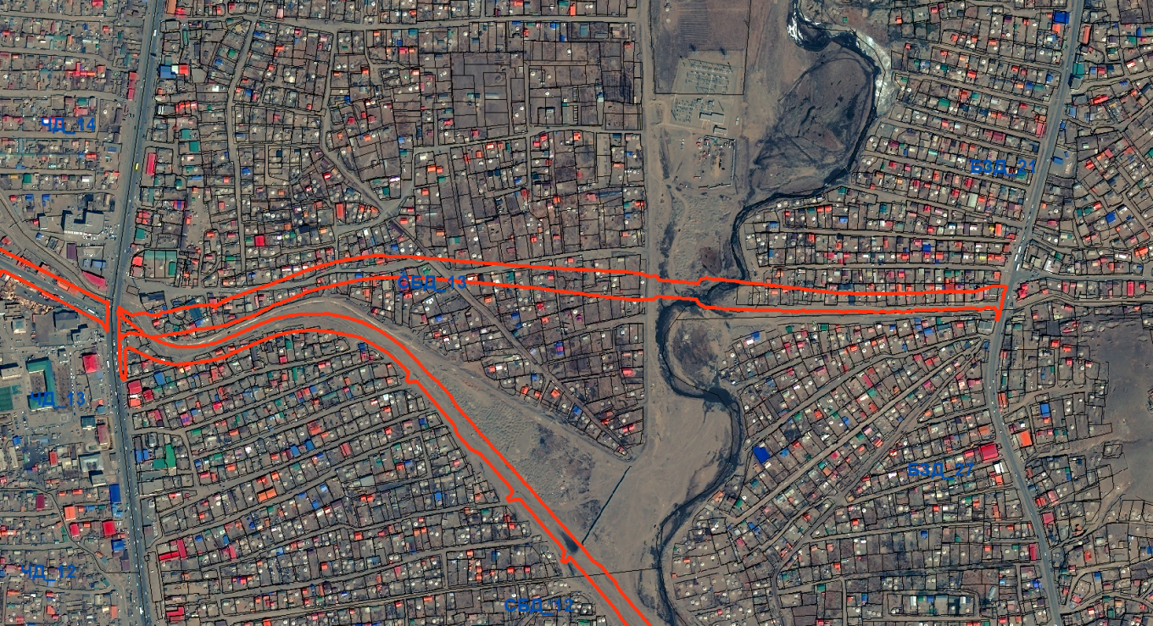
Гадна тойруу буюу 3 дугаар замын 3 дугаар хэсгийн 1.4 км авто зам, 57 у/м гүүрийн барилгын ажил
Гадна тойруу буюу 3 дугаар замын 3 дугаар хэсгийн 1.4 км авто зам, 57 у/м гүүрийн барилгын ажил
Төслийн ач холбогдол
Улаанбаатар хотын хойд хэсгийн зүүн баруун чиглэлд явдаг гол замуудын нэг болох бөгөөд 100 айлын уулзвар, Дарь эхийн уулзварын ачаалал буурна. Мөн шинээр гудамж зам бий болж тухай орчны дэд бүтэц сайжирна. НЗД-ийн 2016-2020 оны үйл ажиллагааны мөрийн хөтөлбөрийн 2.5.6 заалт, 2018 оны НЭЗН-ийг 2018 онд хөгжүүлэх үндсэн чиглэлийн 2-70
Хайлаастын уулзвар
Шинээр баригдах гүүр
Дарь эхийн зам
Техникийн үзүүлэлт
Зорчих хэсгийн өргөн: 14 метр
Ногоон байгууламж: 2*2 метр
Явган замын өргөн: 2*3 метр
Гүүр: 57 урт метр
Шинээр баригдах зам
Төсөвт өртөг
Нийт 6,353.4 сая төгрөг
2017 онд санхүүжих: 2,000.0 сая төгрөг
2018 онд санхүүжих: 4,353.4 сая төгрөг
Хэрэгжүүлэх хугацаа:
2017-2018 он

Slide 7
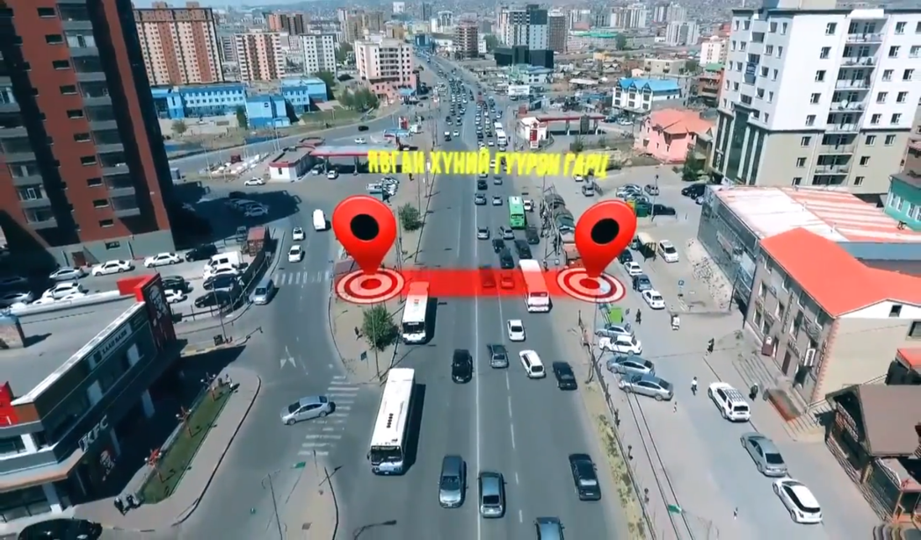
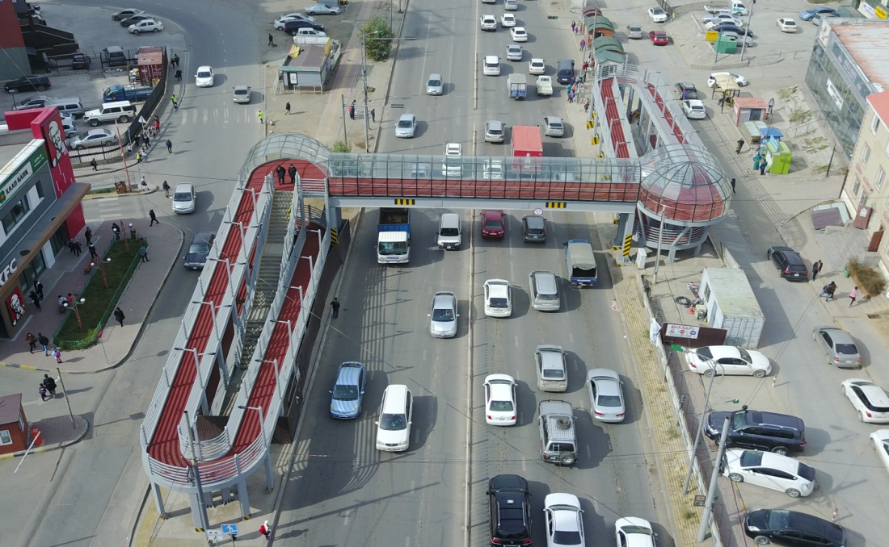
БЗД, 1, 4-р хороо Их тойруу, Дарь эхийн гудамжны уулзварын зүүн талд 48 дугаар сургуулийн хойно баригдсан явган хүний гүүрэн гарц
Дүүрэг, хороо: БЗД, 1-р хороо, НИТХ Тойрог: 44
Үндэслэл:
Нийслэл дүүргийн Засаг даргын 2016-2020 оны үйл ажиллагааны хөтөлбөр, Нийслэлийн Засаг даргын 2016 оны 12 дугаар сарын 15-ны өдрийн А/887 дугаар захирамж
Тайлбар
Гүүрэн гарцын гүйцэтгэгчийг сонгон шалгаруулах ажиллагааг Нийслэлийн худалдан авах ажиллагааны газраас түлхүүр гардуулах нөхцөлтэйгээр зохион байгуулж “ЗМЗ” ХХК гүүрийн өргөнийг 2м, лифт, явган хүний замтай төлөвлөн ирүүлж гүйцэтгэгчээр шалгарч 847 810 038 төгрөгний өртөг бүхий гэрээ байгуулсан.
Зураг төсөл боловсруулалтын шатанд Нийслэлийн хот төлөвлөлт ерөнхий төлөвлөгөөний газраас өгсөн Архитектур төлөвлөлтийн даалгаварыг гүүрийн өргөн 3м, шилэн фасад болон хөгжлийн бэрхшээлтэй иргэд зорчих налуу замтай байхаар даалгавар өгч даалгаварын дагуу зураг төслийг боловсруулан барилга угсралтын ажлыг 2017 онд хийж ашиглалтад оруулсан.
Техникийн үзүүлэлт
Гүүрийн урт - 33 у/м
Гүүрийн өргөн - 3 м
Гүүрийн өндөр - 5 м
Налуу замын урт - 156 м
Явган шатны урт - 32 м
Гүүрийн хийц - Металл
Хэрэгжүүлсэн он
2017 онд баригдсан.
Төсөвт өртөг
847,9 сая төгрөг /2017 онд батлагдсан төсөв/
2018 онд 366.3 сая төгрөг /баригдсан бөгөөд хөрөнгө шийдэгдээгүй нэмэлт ажил/

Slide 8
НД, 2-р хороо, Даваажав, Дамдин, Найрамдлын гудамжны
1.4 км авто замын өргөтгөл, шинэчлэлт
Ач холбогдол
Хөдөлгөөний аюулгүй байдал хангагдаж иргэдийн ая тухтай зорчих нөхцөл бүрдэнэ.
Техникийн үзүүлэлт
Зорчих хэсгийн өргөн: 7м *2
Явган замын өргөн: 1.5м *2
Төсөвт өртөг
Нийт төсөв: 2,900.8 сая төгрөг
2017 онд 1,541.7 сая төгрөг
2018 онд 1,359.1 сая төгрөг
Хэрэгжүүлэх хугацаа:
2017-2018 он
Шинээр баригдах зам

Slide 9
Гадна тойруугийн 4-р хэсгийн Дарь-Эхийн авто замаас Ганц Худаг, Цагаандаваа чиглэлийн 3 км авто зам /Ногоон, цэнхэр өнгөөр тэмдэглэсэн хэсэг/
Төслийн ач холбогдол
Улаанбаатар хотын хойд хэсгийн зүүн баруун чиглэлд явдаг гол замуудын нэг болох бөгөөд гадна тойруу замын 3, 4-р хэсэг буюу Хайлаастын уулзвараас Дарь-Эх, Цагаан Даваа, Доржийн гудамжны Монелын уулзвар хүртэл бүрэн замтай болж холбогдох тул тойрог замын хөдөлгөөн бий болж түгжрэл буурна.
НЗД-ийн 2016-2020 оны үйл ажиллагааны мөрийн хөтөлбөрийн 2.5.6 заалт, 2018 оны НЭЗН-ийг 2018 онд хөгжүүлэх үндсэн чиглэлийн 2-70
Техникийн үзүүлэлт
Зорчих хэсгийн өргөн: 7 метр
Явган замын өргөн: 2*1,5 м
Хөвөө: 1 м
Төсөвт өртөг
Нийт: 2,904.3 сая төгрөг
2017 онд санхүүжих: 897 .1 сая төгрөг
2018 онд санхүүжих: 2,007.2 сая төгрөг
Хэрэгжүүлэх хугацаа:
2017- 2018 он

Slide 10
НЗСХО-аар шинээр эхлэх авто зам, замын байгууламжийн ажлууд

Slide 11
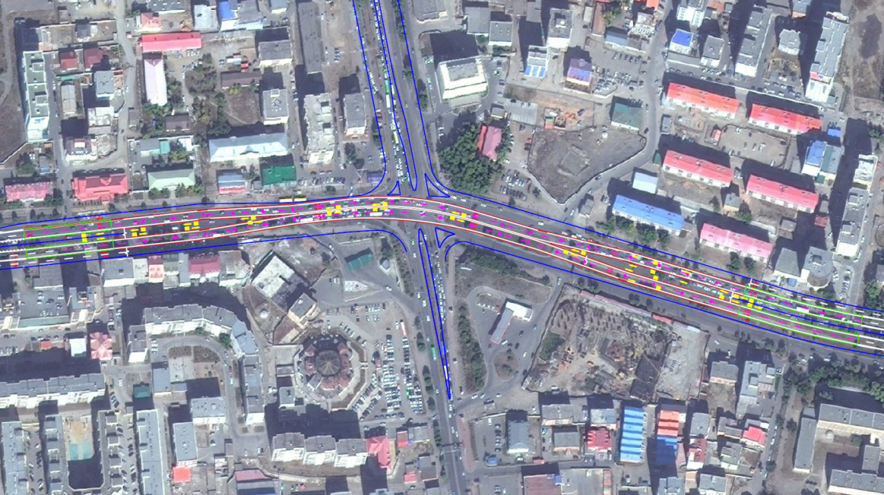
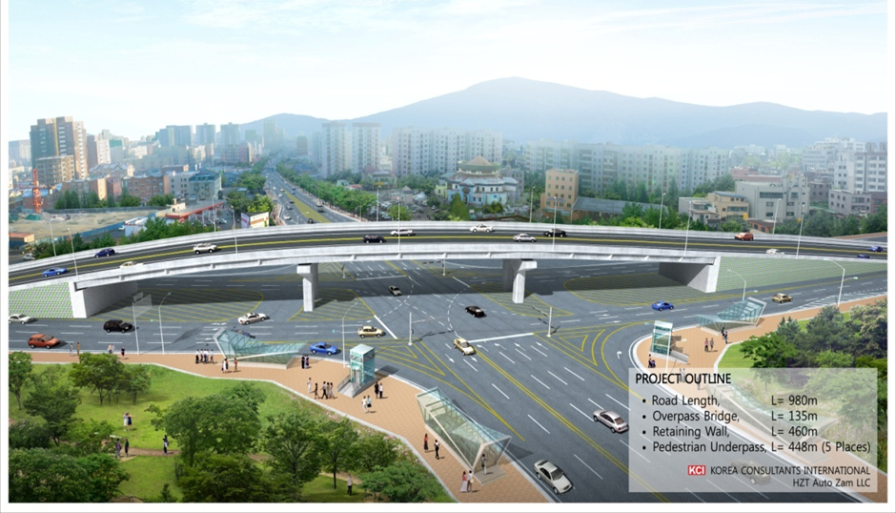
Зүүн 4 замын уулзвар дээгүүр гүүрэн гарц шинээр барих
Дүүрэг, хороо: БЗД, 3, 7, 14, 15-р хороо
НИТХ Тойрог: 8, 9, 15
Төслийн ач холбогдол
Зүүн 4 замын огтлолцол баригдсанаар Энхтайвны өргөн чөлөөний болон “Их тойруу“ тойрог замын хөдөлгөөнүүдийг огтлолцуулахгүй, өндөр нэвтрүүлэх чадвартайгаар саадгүй өнгөрүүлэх, мөн босоо үндсэн тэнхлэгийн ачааллыг хуваарилах чухал ач холбогдолтой босоо тэнхлэгийн хоёрдогч замын гол огтлолцол болно.
Техникийн үзүүлэлт
Гүүрийн урт – 135 у/м
Авто замын урт – 1.38 км
Зураг төсөл 2008 онд хийгдсэн. Тусгай замын автобус-BRT төслийн хүрээнд зураг төсөлд тодотгол хийгдэнэ.
Хэрэгжүүлэх хугацаа:
2018-2020 он хүртэл үе шаттайгаар хэрэгжүүлнэ.
Төсөвт өртөг
Нийт төсөв: 10 сая доллар буюу 25,000.0 сая төгрөг.
2018 онд 8,000.0 сая төгрөг

Slide 12
Туслах гудамж замууд болон орон сууцны хороолол доторх холбоос замуудыг шинээр барих, шинэчлэх
НЗД-ийн 2016-2020 оны үйл ажиллагааны мөрийн хөтөлбөрийн 2.5.8 заалт, 2018 оны НЭЗН-ийг 2018 онд хөгжүүлэх үндсэн чиглэлийн 2-73

Slide 13
№ | Дүүрэг | Хийгдэх ажил | Хүчин чадал км/ у.м /м2 | Төсөвт өртөг, сая төг | 2018 онд санхүү-жих дүн, сая төг | Зурагтай эсэх | Хэрэгж-үүлэх хугацаа | Тайлбар /Ач холбогдол/
 |  |  |  | 2,000.0 | 2,000.0
1 | БЗД | 6-р хороо, ЕБ-ын 21-р сургуулийн баруун талаар холбоос зам шинээр барих | 0.1 | 120.0 | 120.0 | Техникийн зураг | 2018 | Сэлбэ гол дээгүүр баригдах түр гүүрийн замтай холбогдож хөдөлгөөний ачаалыг хуваарилж авах зориулалтын холбоос зам
2 | БГД | 10, 22-р хорооны дундуур М.Энхболдын зам дагуу Хасбаатарын гудамжны уулзвараас 22-р хорооны байр хүртэлх явган хүний зам | 1.0 | 180.0 | 180.0 | Тохижилтын зураг хийх | 2018 | Төслийн авто зам нь авто замын хашлага болон явган хүний замгүй. Тус замын дагуу авто замын хашлага болон 2 талаар нь явган зам хийснээр иргэдийн ая тухтай зорчих нөхцөл бүрдэж, хөдөлгөөний аюулгүй байдал хангагдана.
3 | БГД | БГД, 17-р хороо, 7-р төв, 70/2-р байрны шинэ 0.466 км авто зам | 0.47 | 480.0 | 480.0 | Зурагтай | 2018 | БГД-ийн 7-р төвийг тойрсон зам их эвдрэлтэй бөгөөд иргэдийн гомдол байнга ирдэг. Дүүргээс нь зам талбайн ажлын зураг боловсруулсан. Энэ удаа зөвхөн замын хэсгийг засварлана.
4 | СБД | 1-р хороо, Замын цагдаагийн албаны өмнө зогсоолын орц гарц зам | 0.07 | 24.0 | 24.0 | Зурагтай | 2018 | НЗД-ийн 2017 оны 10-р сарын 25-ны А/746 захирамжид тусгагдсан хөрөнгө нь шийдэгдээгүй үлдсэн зам.
5 | СБД | 1-р хороо, Замын цагдаагийн гүүрэн гарцны орчимд шинээр баригдах туслах орц гарц зам ("С" рамп орчимд "Таван богд" ХХК-н зүүн талын шинээр баригдах чулуун зам) | 0.1 | 120.0 | 120.0 | Зураггүй | 2018 | ЗЦ-ын гүүрэн гарцын С рамп нь Таван богд компаний одоо байгаа орц гарцыг замын 1 эгнээг дарж баригдана. Иймд НГА, НАЗХГ нь тус компанитай зөвшилцөн 2017.09.29-нд байгуулсан гэрээний дагуу шинээр орц гарц замыг үзэсгэлэнгийн барилгын зүүн талаар барих үүрэг хүлээсэн.

Slide 14
№ | Дүүрэг | Хийгдэх ажил | Хүчин чадал км/ у.м /м2 | Төсөвт өртөг, сая төг | 2018 онд санхүү-жих дүн, сая төг | Зурагтай эсэх | Хэрэгж-үүлэх хугацаа | Тайлбар /Ач холбогдол/
6 | СБД | 1-р хороо, Замын цагдаагийн гүүрэн гарцны орчимд шинээр баригдах туслах орц гарц зам ("В" рамп орчимд буюу Соёл амралтын хүрээлэн хэсгийн орц гарц зам) | 0.1 | 120.0 | 120.0 | Зураггүй | 2018 | ЗЦ-ын гүүрэн гарцын В рамп нь Соёл амралтын хүрээлэнгийн зогсоолыг 2 хуваасан. Хоорондоо холбогдохгүй. Баруун тал нь одоо байгаа орц гарцыг ашиглана. Харин В рампаар тусгаарлагдсан зогсоолд шинээр орц гарц барих шаардлагатай болсон.
7 | ХУД | 15-р хороо, Замын цагдаагийн гүүрэн гарцны орчимд шинээр баригдах туслах орц гарц зам ("А" рамп орчимд Нарны замын урд талын орц гарц зам) | 0.4 | 400.0 | 400.0 | Зураггүй | 2018 | ЗЦ-ын гүүрэн гарцын А рамп нь Нарны замын урд талын ЭСК инженеринг ХХК болон бусад аж ахуйн нэгжүүдийн баригдсан барилгуудын орц гарцыг хааж байгаа болно. Иймд тэдгээрийг тэдгээрийн орц гарцыг барилгын урдуур шинээр төлөвлөж барих шаардлагатай байна.
8 | ЧД | 16-р хороо, 139-р бага сургууль, 221-р цэцэрлэгийн цогцолборын урд талд автомашины зогсоол барих |  | 138.0 | 138.0 | Зураггүй | 2018 | Сургууль, цэцэрлэгийн авто зам Хайлаастын авто замтай холбогдож гэр хорооллын хөдөлгөөий аюулгүй байдал хангагдан, хөдөлгөөний ачааллыг харилцан хуваалцана.
9 | НД | 2-р хороо, Алтанговь рестораны урд уулзвараас Цагдаагийн хэлтэс хүртэлх 120м авто зам шинээр барих | 0.12 | 120.0 | 120.0 | Зураггүй | 2018 | Дамдингийн гудамж руу холбогдоогүй үлдсэн орон сууцны хорооллын зам болно. Чулуун замаар холбох.
10 | БХД | 2-р байрны урд талын зам засвар | 0.14 | 130.4 | 130.4 | Зурагтай | 2018 | БХД-ийн 2017 оны санал
11 | БГД | 2 дугаар хороо, Цагдаагийн 1-р хэлтсээс 26-р байрны зүүн тал, Төмөр замын урд талбай, Энхтайваны өргөн чөлөө хүртэл |  | 167.6 | 167.6 | Зурагтай | 2018 | БГД-ийн 2017 оны санал
Нийт |  |  | 1.68 | 2,000.0 | 2,000.0

Slide 15
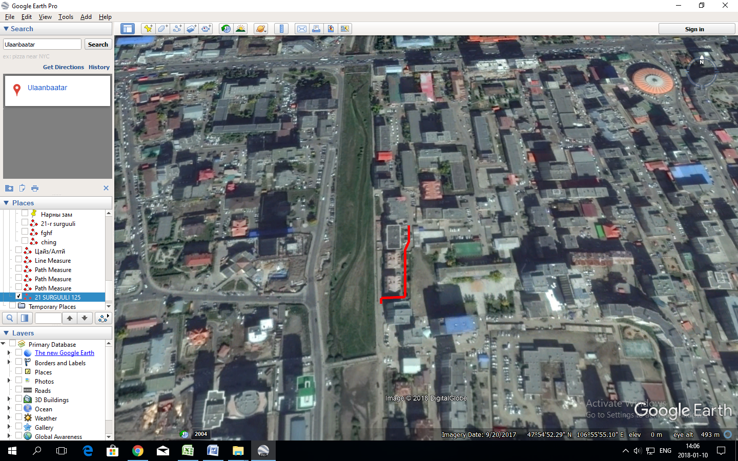
1
БЗД-ийн 6-р хороо, ЕБ-ын 21-р сургуулийн баруун талаар холбоос зам шинээр барих/0,1км/
Төслийн ач холбогдол
Сэлбэ гол дээгүүр баригдах түр гүүрийн замтай холбогдож хөдөлгөөний ачаалыг хуваарилж авах зориулалтын холбоос зам.
Төсөвт өртөг
Зураг төсөлгүй
120,0 сая төгрөг /төлөвлөлтийн шатны төсөвт өртөг ажлын зураг төсөл боловсруулагдсны дараа өөрчлөгдөх магадлалтай/
Хэрэгжүүлэх хугацаа
2018 онд техникийн зураг боловсруулах
2018 онд зам барилгын ажил хийх
Шинээр баригдах зам

Slide 16
2
10, 22-р хорооны дундуур М.Энхболдын зам дагуу Хасбаатарын гудамжны уулзвараас 22-р хорооны байр хүртэлх явган хүний зам
Төслийн ач холбогдол
Төслийн авто зам нь авто замын хашлага болон явган хүний замгүй.
Тус замын дагуу авто замын хашлага болон 2 талаар нь явган зам хийснээр иргэдийн ая тухтай зорчих нөхцөл бүрдэж, хөдөлгөөний аюулгүй байдал хангагдана.
Төсөвт өртөг
Зураг төсөлгүй
180,0 сая төгрөг /төлөвлөлтийн шатны төсөвт өртөг ажлын зураг төсөл боловсруулагдсны дараа өөрчлөгдөх магадлалтай/
Хэрэгжүүлэх хугацаа
2018 онд техникийн зураг боловсруулах
2018 онд зам барилгын ажил хийх
Шинээр баригдах зам

Slide 17
3
БГД, 17-р хороо, 7-р төв орчмын орон сууцны хороолол дотор шинээр барих 0.47 км авто зам
Төслийн ач холбогдол
Уг авто замын төлөвлөлт Баянгол дүүргийн 17-р хороо, 7-р төв орчмын хэсэгчилсэн ерөнхий төлөвлөгөөнд тусгагдсан гол гудамж замд холбосон туслах гудамж зам болно.
Төслийг хэрэгжүүлснээр хорооллын доторх авто замын хөдөлгөөнийг зохистой хуваарилах, иргэдийн ая тухтай орчинд амьдрах нөхцлийг бүрдүүлэх, хэсэгчилсэн ерөнхий төлөвлөлтийн хүрээнд хэрэгжиж буй бүтээн байгуулалтын ажлуудыг хурдасгах зэрэг олон талын эерэг нөлөөлөл бий болно.
Төслийн хүрээнд хийгдэх ажил
БГД-ийн 7-р төвийг тойрсон шороон зам их эвдрэлтэй бөгөөд иргэдийн гомдол байнга ирдэг. Дүүргийн захиалгаар ажлын зураг боловсруулагдан магадлалаар орсон. Тус зам нь цахилгаан, гэрэлтүүлэг, холбоо, цэвэр, бохир ус, борооны ус зайлуулах шугам сүлжээний зураг төсөлтэй.
Төсөвт өртөг
Зураг төсөлтэй
480,0 сая төгрөг
Шинээр баригдах зам
Хэрэгжүүлэх хугацаа
2018 онд зөвхөн зам барилгын ажил хийх

Slide 18
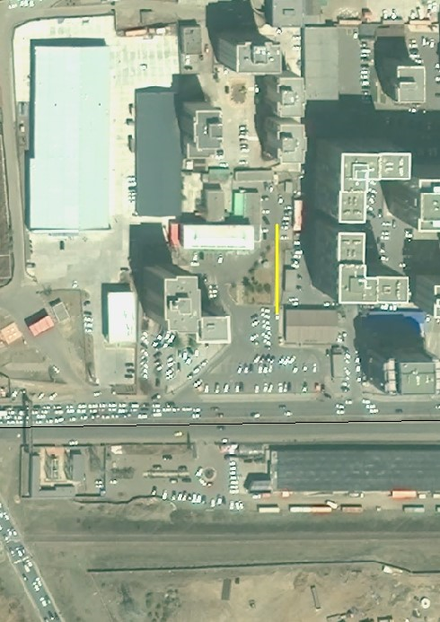
4
СБД, 1-р хороо, Замын цагдаагийн албаны өмнө зогсоолын орц гарц зам /0,7км/
Төслийн ач холбогдол,
тайлбар
НЗД-ийн 2017 оны 10-р сарын 25-ны А/746 захирамжид тусгагдсан хөрөнгө нь шийдэгдээгүй үлдсэн зам. Хөрөнгө шийдвэрлэх
Төсөвт өртөг
24,0 сая төгрөг
2017 онд баригдсан ажил
Шинээр баригдсан зам

Slide 19
5
Замын цагдаагийн гүүрэн гарцны орчимд шинээр баригдах туслах орц гарц зам ("С" рамп орчимд "Таван богд" ХХК-н зүүн талын шинээр баригдах чулуун зам )
Дүүрэг, хороо: СБД, 1-р хороо
Тайлбар
ЗЦ-ын гүүрэн гарцын “С” рамп нь Таван богд компаний одоо байгаа орц гарцыг замын 1 эгнээг дарж баригдана. Иймд НГА, НАЗХГ нь тус компанитай зөвшилцөн 2017.09.29-нд байгуулсан гэрээний дагуу шинээр орц гарц замыг үзэсгэлэнгийн барилгын зүүн талаар барих үүрэг хүлээсэн.
Хүчин чадал
Зураг төсөлгүй.
Шинээр барих авто зам – 0.1 км
Замын өргөн –5 м
Хэрэгжүүлэх хугацаа
2018 онд зам барилгын ажил хийх
Төсөвт өртөг
120.0 сая төгрөг.
Зураг 1. Төлөвлөж буй авто замын байршил

Slide 20
6
Замын цагдаагийн гүүрэн гарцны орчимд шинээр баригдах туслах орц гарц зам ("В" рамп орчимд буюу Соёл амралтын хүрээлэн хэсгийн орц гарц зам)
Дүүрэг, хороо: СБД, 1-р хороо
Тайлбар
ЗЦ-ын гүүрэн гарцын “В” рамп нь Соёл амралтын хүрээлэнгийн зогсоолыг 2 хуваан байрлах бөгөөд хоорондоо холбогдохгүй тулц ханаар тусгаарлагдаж төлөвлөгдсөн. Баруун тал нь одоо байгаа орц гарцыг ашиглана. Харин “В” рампаар тусгаарлагдсан зогсоолд шинээр орц гарц барьж Олимпийн гудамж, Нарны замтай холбох шаардлагатай тулгараад байна.
Хүчин чадал
Зураг төсөлгүй.
Шинээр барих авто зам – 0.1 км
Замын өргөн – 6 м
Хэрэгжүүлэх хугацаа
2018 онд зам барилгын ажил хийх
Төсөвт өртөг
120.0 сая төгрөг.
Зураг 1. Төлөвлөж буй авто замын байршил

Slide 21
7
Замын цагдаагийн гүүрэн гарцны орчимд шинээр баригдах туслах орц гарц зам ("А" рамп орчимд Нарны замын урд талын орц гарц зам)
Дүүрэг, хороо: ХУД, 15-р хороо
Тайлбар
ЗЦ-ын гүүрэн гарцын “А” рамп нь Нарны замын урд талын “ЭСК инженеринг” ХХК болон бусад аж ахуйн нэгжүүдийн баригдсан барилгуудын орц гарцыг хааж байгаа болно. Иймд тэдгээрийг тэдгээрийн орц гарцыг шийдвэрлэх шаардлагатай тул барилгын урдуур шинээр авто зам төлөвлөж барих шаардлагатай байна.
Хүчин чадал
Зураг төсөлгүй.
Шинээр барих авто зам – 0.4 км
Замын өргөн –6 м
Хэрэгжүүлэх хугацаа
2018 онд зам барилгын ажил хийх
Төсөвт өртөг
400.0 сая төгрөг.
Зураг 1. Төлөвлөж буй авто замын байршил

Slide 22
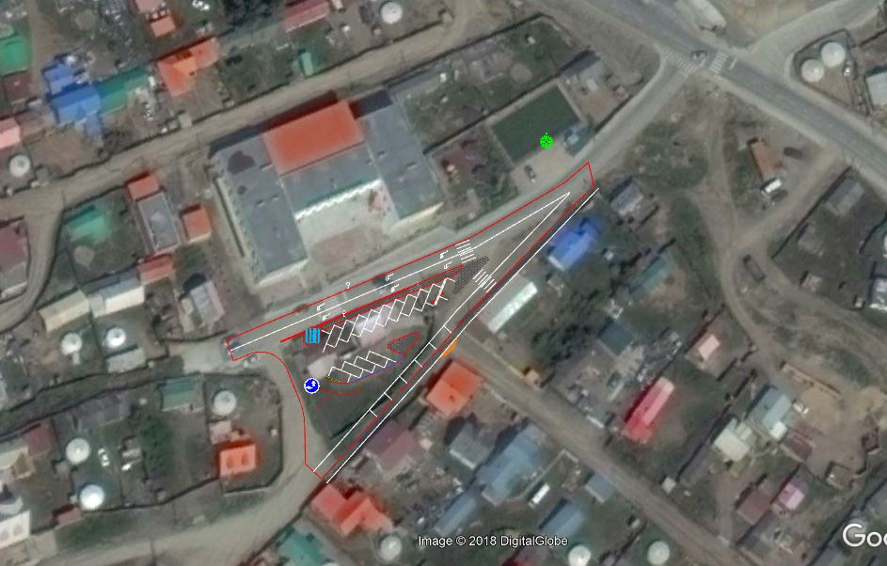
8
ЧД, 16 дугаар хороо, 139 дүгээр бага сургууль, 221 дүгээр цэцэрлэгийн цогцолборын урд талд авто машины зогсоол барих
Төслийн ач холбогдол
Сургууль, цэцэрлэгийн авто зам Хайлаастын авто замтай холбогдож гэр хорооллын хөдөлгөөий аюулгүй байдал хангагдан, хөдөлгөөний ачааллыг харилцан хуваалцана.
Төслийн хүрээнд хийгдэх ажил
Цэцэрлэг ормын авто замын дагуу авто зогсоол шинээр барих. Зураг төсөл боловсруулах.
Төсөвт өртөг
Нийт талбай – 1400 м2
Төсөвт өртөг: 138.0 сая төг
Хэрэгжүүлэх хугацаа
2018 онд зураг төсөл боловсруулах
2018 онд зам барилгын ажил хийх
Шинээр баригдах зогсоол

Slide 23
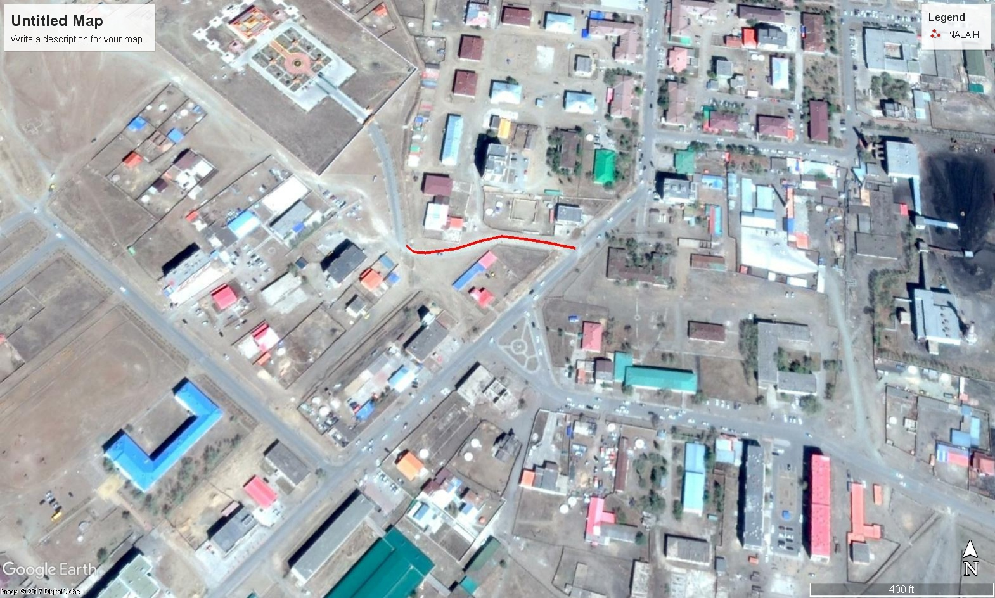
9
НД, 2-р хороо, Алтанговь рестораны урд уулзвараас Цагдаагийн хэлтэс хүртэлх 0,1км авто зам шинээр барих
Төслийн ач холбогдол
Байгалийн чулуун хучилттай авто замаар гол болон туслах гудамж, замуудтай богино зайд холбохоос гадна газар доорхи инженерийн шугам сүлжээг хөндөлгүйгээр хийгдэнэ. Дамдингийн гудамж руу холбогдоогүй үлдсэн орон сууцны хорооллын зам болно. Чулуун замаар холбох.
Төсөвт өртөг
Зураг төсөлгүй
120,0 сая төгрөг /төлөвлөлтийн шатны төсөвт өртөг ажлын зураг төсөл боловсруулагдсны дараа өөрчлөгдөх магадлалтай/
Хэрэгжүүлэх хугацаа
2018 онд техникийн зураг боловсруулах
2018 онд зам барилгын ажил хийх
Шинээр баригдах зам

Slide 24
10
Багахангай дүүрэг, 1-р хороо, 2-р байрны урд талын зам засвар /0,14км/
Дүүрэг, хороо: БХД, 1-р хороо
Санал өгсөн:
2017 оны Багахангай дүүргийн Засаг даргын санал.
Төслийн ач холбогдол
Одоо байгаа тус авто замын ашиглалтын байдал муудаж автомашин зорчиход хүндрэлтэй болсон бөгөөд тус авто замыг шинэчлэснээр авто замын 2 талаар явган хүн болон хөгжлийн бэрхшээлтэй иргэн явах боломжтой болж ашиглалтын байдал сайжрах ач холбогдолтой юм.
Тайлбар
Техникийн зураг төсөлтэй.
Замын урт – 0.14 м
Зорчих хэсэг – 6 м
Явган зам -2*1м
Хэрэгжүүлэх хугацаа
2018 онд зам барилгын ажил хийх
Шинээр баригдах авто зам
Төсөвт өртөг
130,4 сая төгрөг.

Slide 25
Гэр хорооллын доторх авто замын засвар, холбоос зам шинээр барих
/НЗД-ийн 2016-2020 оны үйл ажиллагааны мөрийн хөтөлбөрийн 2.5.8 заалт, 2018 оны НЭЗН-ийг 2018 онд хөгжүүлэх үндсэн чиглэлийн 2-73 тусгагдсан/

Slide 26
№ | Дүү-рэг | Хийгдэх ажил | Хүчин чадал км/ у.м | Төсөвт өртөг, сая төг | 2018 онд санхүүжих дүн, сая төг | 2019 онд санхүүжих дүн, сая төг | Зурагтай эсэх | Хэрэгжүүлэх хугацаа | Тайлбар /Ач холбогдол/
 |  |  |  | 2,000.0 | 2,000.0
1 | БГД | 23-р хороо, Хорооны цогцолбор байрны баруун талын замын холбогдоогүй хэсгийг барих | 0.3 | 270.0 | 270.0 | - | Зураггүй | 2018 | 3, 4-р хороолол, Хувьсгалчдын гудамж хүртэл, Самбалхүндэв уулын нуруугаар баригдаж байгаа тойруу замын нэгэн хэсэг болно. Ингэснээр СХД 23, 30, 31, БГД-н 11, 23-р хорооны гол гудамж зам болж хөдөлгөөний ачаалыг эрс хуваарилж авах тул төв замын түгжрэлд эрс нөлөө үзүүлнэ. Чулуун зам барих.
2 | СБД | 20-р хороо, Бэлхийн замын төгсгөлөөс Сэлбэ зуслан /хуучнаар/-гийн зүүн талаар үргэлжлэх авто зам | 1.0 | 790.0 | 790.0 | - | Зураггүй | 2018 | Суурьшлын бүсэд намагшсан хэсэгт Бэлхийн замын төгсгөлөөс цааш 1.0 км үргэлжлэх авто зам.
3 | БЗД | 5,22-р хороо, Монелийн уулзвараас урагш УСУГ-ын авто баазын өмнөх уулзвар хүртэлх зам | 0.34 | 340.0 | 340.0 | - | Зураггүй | 2018 | УБ хотын гадна тойруу замын нэг хэсэг болох бөгөөд Доржийн гудамжийг ЭТӨЧ хүртэлх холбоос зам бий болно.
4 | ЧД | 7-р хороо, Далан давхарын шинэ авто замаас 224-р цэцэрлэг хүртэлх шинээр баригдах 1.2км авто зам /1, 2-р хэсэг/ | 0.6 | 600.0 | 600.0 | 600.0 | Зураг төсөл магадлал хийгдэж байна | 2018-2019 | Гэр хорооллын замуудыг хатуу хучилттай болгож, нийтийн тээврийн үйлчилгээг иргэдэд хүртээмжтэйгээр хүргэх, зорчигчийн аюулгүй байдал хангагдана.
 |  | ДҮН: |  | 2000.0 | 2000.0 | 600.0

Slide 27
1
БГД, 23-р хороо, Хорооны цогцолбор байрны баруун талын замын холбогдоогүй хэсгийг холбох /0,3км/
Төслийн ач холбогдол
Байгалийн чулуун хучилттай авто замаар гол болон туслах гудамж, замуудтай богино зайд холбохоос гадна газар доорхи инженерийн шугам сүлжээг хөндөлгүйгээр хийгдэнэ.
1-р хорооллоос 3, 4-р хороолол, Хувьсгалчдын гудамж хүртэл, Самбалхүндэв уулын нуруугаар баригдаж байгаа тойруу замын нэг хэсэг болно. Ингэснээр СХД 23, 30, 31, БГД-н 11, 23-р хорооны гол гудамж зам болж хөдөлгөөний ачааллыг эрс хуваарилж авах тул төв замын түгжрэлд эрс нөлөө үзүүлнэ.
Төсөвт өртөг
Техникийн зураг төсөлтэй
270.0 сая төгрөг
Хэрэгжүүлэх хугацаа
2018 онд зам барилгын ажил хийх
Шинээр баригдах зам

Slide 28
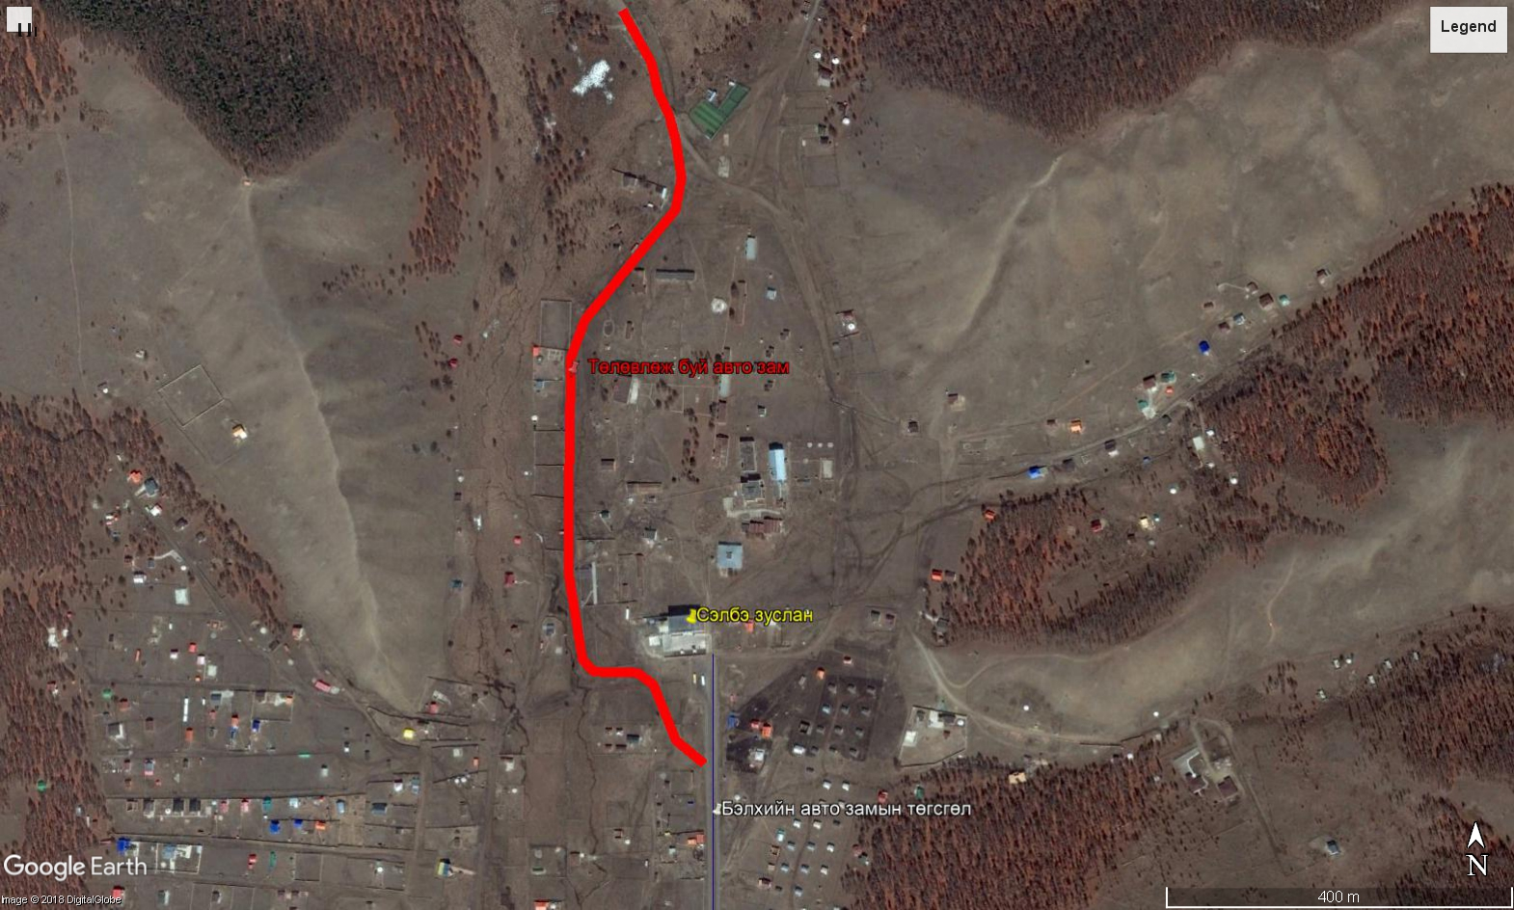
СБД, 20 дугаар хороо, Бэлхийн замын төгсгөлөөс Сэлбэ зуслан /хуучнаар/-гийн зүүн талаар үргэлжлэх авто зам
2
Төслийн ач холбогдол
Бэлхийн замын төгсгөлөөс цааш суурьшлын намагшсан бүсэд 1.06 км авто зам шинээр баригдсанаар тус хэсгийн оршин суугчид намагжсан хэсгээр аюулгүй гарах боломж бүрдэнэ.
Техникийн үзүүлэлт
Авто замын урт – 1.06 км
Авто замын өргөн – 6 м
Явган замын өргөн – 1.5*2
Хучилтын хийц – Асфальтбетон
Төсөвт өртөг
Нийт төсөв: 790.0 сая төгрөг
Хэрэгжүүлэх хугацаа
2018 онд зам барилгын ажил хийх
Шинээр баригдах зам

Slide 29
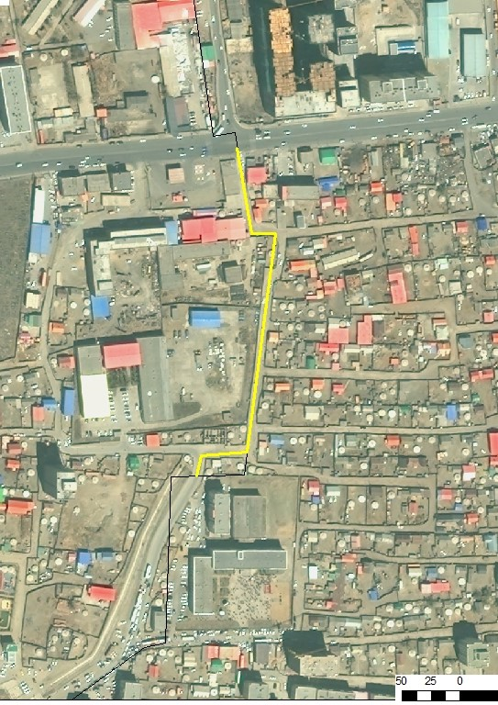
БЗД, 5,22-р хороо, Монелийн уулзвараас урагш УСУГ-ын авто баазын өмнөх уулзвар хүртэлх зам /0,3 км/
3
2030 оны ерөнхий төлөвлөгөөнд тусгагдсан
Төслийн ач холбогдол
Улаанбаатар хотын гадна тойруу замын нэг хэсэг болох бөгөөд Доржийн гудамжийг ЭТӨЧ хүртэлх холбоос зам бий болно.
Төсөвт өртөг
Зураг төсөлгүй
340,0 сая төгрөг /төлөвлөлтийн шатны төсөвт өртөг ажлын зураг төсөл боловсруулагдсны дараа өөрчлөгдөх магадлалтай/
Хэрэгжүүлэх хугацаа
2018 онд техникийн зураг боловсруулах
2018 онд зам барилгын ажил хийх
Шинээр баригдах зам

Slide 30
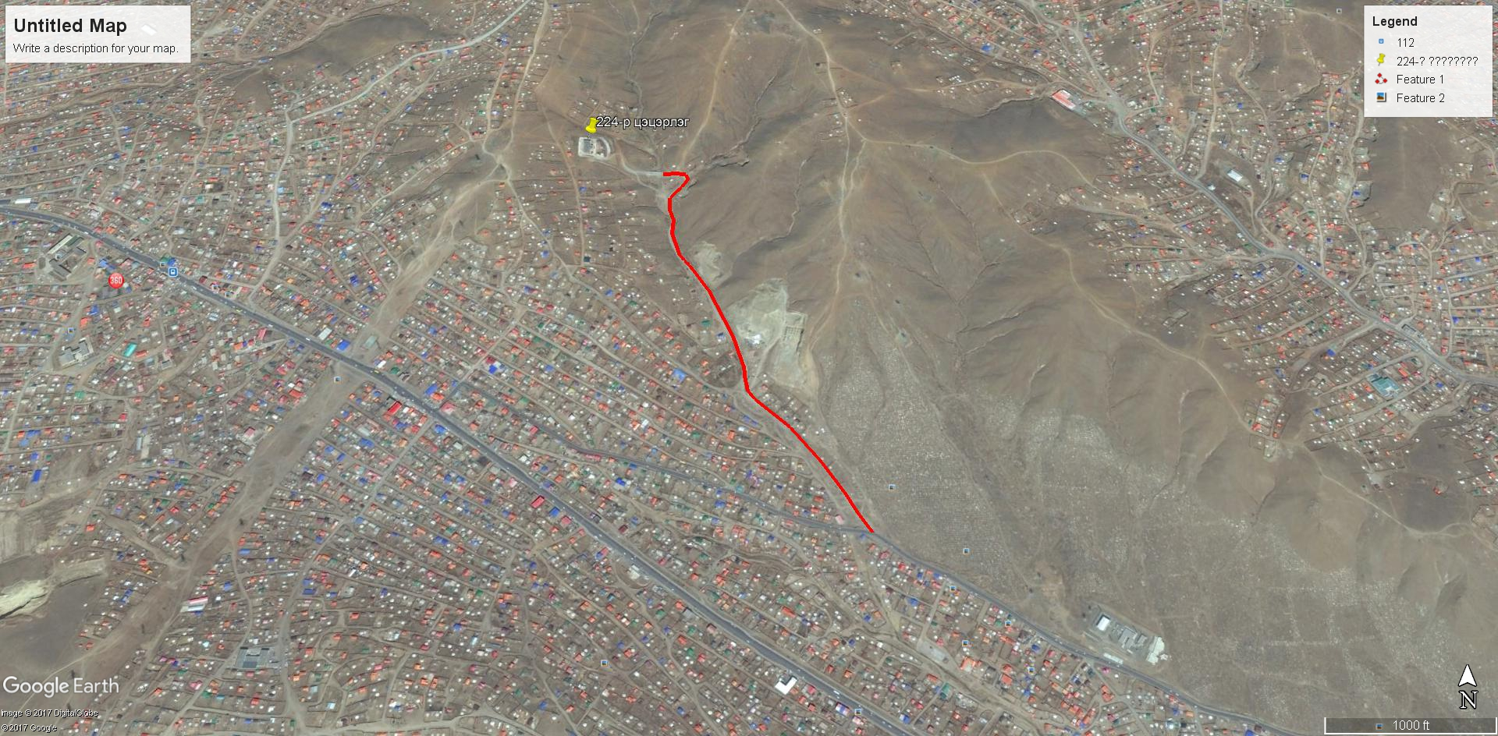
ЧД, 7-р хороо, Далан давхарын шинэ авто замаас 224-р цэцэрлэг хүртэлх шинээр баригдах 1,2 км авто зам
4
Төслийн ач холбогдол
Уг авто зам нь Чингэлтэй дүүргийн 7-р хорооны нутаг дэвсгэрт байрлах ба Далан давхарын авто замаас 224-р цэцэрлэг хүртэл гэр хорооллын доторх шороон замыг асфальтбетон хучилттай болгож туслах гудамж зам шинээр бий болно.
Төслийг хэрэгжүүлснээр гэр хорооллын доторх авто замын хөдөлгөөнийг зохистой хуваарилах, 224-р цэцэрлэгээр үйлчлүүлж байгаа иргэдийн ая тухтай орчинд амьдрах нөхцлийг бүрдүүлнэ.
Техникийн үзүүлэлтүүд
Зорчих хэсгийн өргөн: 7.0м
Явган замын өргөн 1.5м , 2 талдаа
Хөвөө 0.5м, 2 талдаа
Асфальтбетон хучилттай
Төсөвт өртөг
Нийт төсөв: 1,200.0 сая төгрөг
2018 онд 600,0 сая төгрөг
2019 онд 600,0 сая төгрөг
Хэрэгжүүлэх хугацаа
2018 онд зам барилгын ажил хийх
Шинээр баригдах зам

Slide 31
АНХААРАЛ ТАВЬСАНД БАЯРЛАЛАА

